Slide 1
מערכת שידורים לאומית

Slide 2
מבוא לתיאטרון האפי (חלק א')
שיעור תיאטרון לחטיבה העליונה
שם המורה: חמי דורון

Slide 3
מה נלמד היום
מהו תיאטרון מחאה/ תיאטרון פוליטי
דיאלקטיקה מטריאיליסטית
המניפסט הקומוניסטי של קרל מרקס
פיסקטור מטביע את המונחים האפיים הבסיסיים
ברטולד ברכט

Slide 4
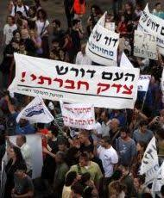
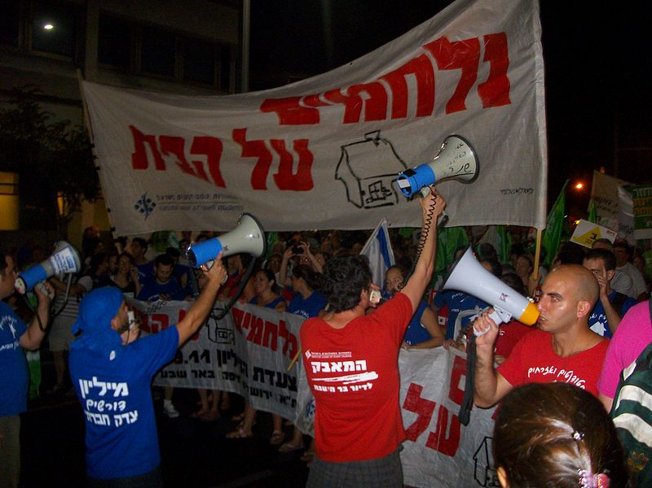
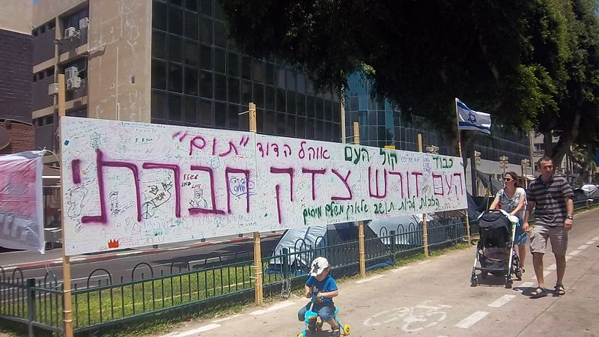
תיאטרון ומחאה!!!
מרים דרמוני
מירב מוסייב

Slide 5
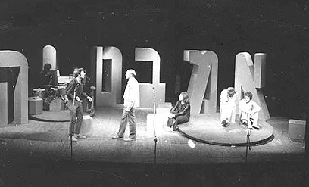
רקע לתיאטרון האפי
תיאטרון פוליטי
שני ניגודים – פוליטיקה ותיאטרון
מסתבר שהפוליטיקה נטועה עמוק בתיאטרון לאורך כל ההיסטוריה ויש דוגמאות למכביר מימי יוון העתיקה דרך שייקספיר וכמובן שעד לימינו אנו.
(1968) מלכת האמבטיה מאת חנוך לוין-
מחאה פוליטית נגד התנהלות מדינית על במת התיאטרון-
ההצגה עלתה רק 10 פעמים עד שהורדה לקול מחאת הצופים.

Slide 6
הדיאלקטיקה והיווצרות הסגנון האפי
ריאליזם – אשליית מציאות
תזה
כוח
אנטיתזה
כוח המנוגד לו
שלילת האשליה- ניכור
סינתזה
היווצרות כוח חדש המכיל את קודמו
התיאטרון האפי- משתמש במדיום התיאטרוני שהוא במהותו אשליה כדי ליצור את הניכור

Slide 7
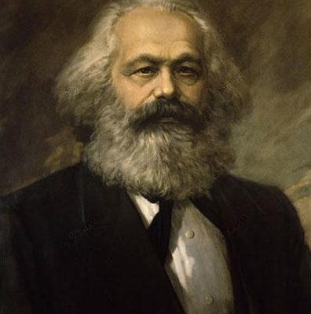

הדיאלקטיקה המטריאליסטית
החומר
האדם
קרל מרקס 1818-1883
הקפיטליזם הוא אמנם שוק חופשי
אבל הוא מחליף את ערך האדם בערך החומרי- אדם שווה יותר אם יש לו יותר!

Slide 8
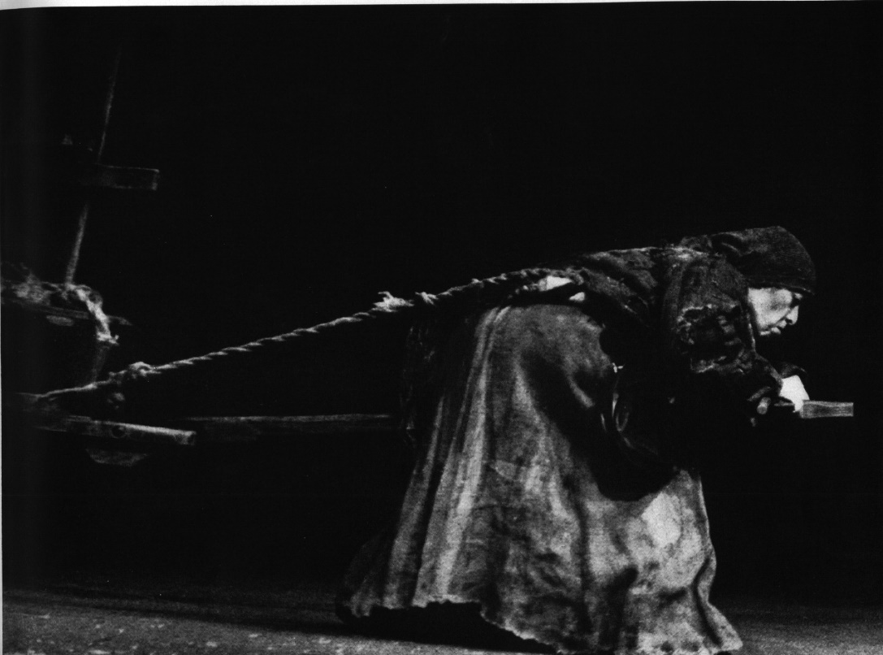
מתוך "אמא קוראז" מאת ברכט
הלנה וייגל בתפקיד קוראז' – ארכיון ברכט.
- ברכט מדגים לנו למה נדרש האדם ברגעים קריטיים.
האם החומר גבר על תכונות אנושיות ועל ערך חיי האדם?
- איך הצורך לשרוד גבר על האינסטינקט של האם להגן על בנה?

Slide 9
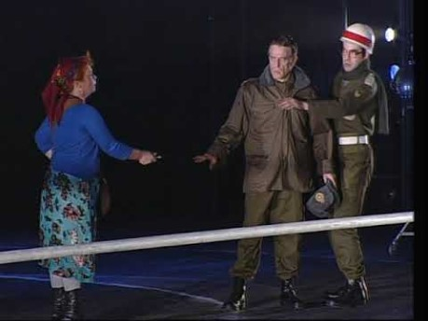
אמא קוראז' –הקאמרי 2002, בימוי עמרי ניצן
(סצנה א)קוראז' מסתירה את היותה אם החייל המוכה.

Slide 10
אמא קוראז' – תיאטרון הקאמרי – בימוי עמרי ניצן .
(סצנה ב) קוראז' נדרשת לזהות את בנה המת.

Slide 11

המניפסט הקומוניסטי- 1848
הבורגנות- מעמד
הביניים
הפועלים- הפרולטריון
התאחדו!
כל העולם
פועלי
כריכת המניפסט הקומוניסטי
קרל מרקס ופרידריך אנגלס- 1948

Slide 12
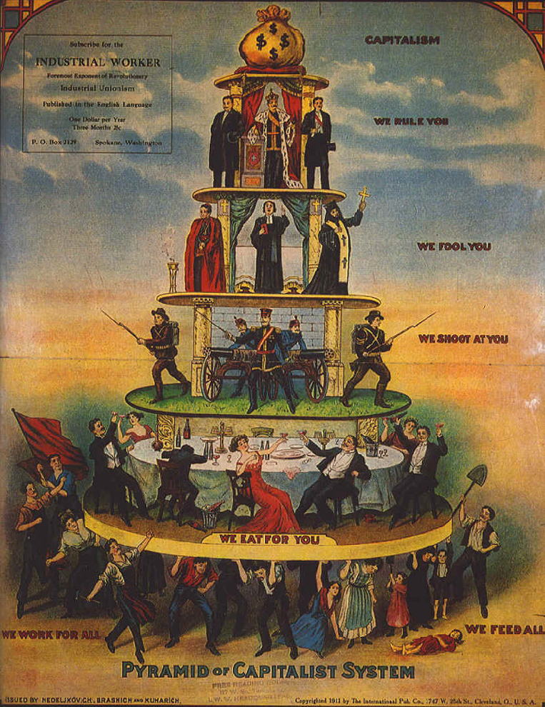
הקפיטליזם
פירמידת המשטר הקפיטליסטי המומחשת באיור שדימויו מייצגים את המעמדות בחברה, 1911

Slide 13

עיקרי המרקסיזם
תיאוריה כלכלית חברתית בעידן הקפיטליסטי השואפת לשוויון מעמדי
הקונפליקט המרכזי הוא בין הבורגנות לפרולטריון
הבורגנות – מעמד הביניים | הפרולטריון – מעמד הפועלים
השולט | הנשלט
המנצל | המנוצל
רומסים | נרמסים
המעסיקים - בעלי המפעלים | הפועלים – כוח העבודה במפעלים
שולטים באמצעי היצור ובכסף ובשכרם של העובדים | בתמורה לשכרם הזעום מאפשרים למעסיקים להמשיך לשלוט
מוכר?
על הפועלים לקום ולפעול יחד למען הצדק ולמען השוויון החברתי!!!
סוציאליזם- שם כולל הקורא לחברה שווה וצודקת.
קומוניזם – חיי קומונה ושיתוף.
מרקסיזם – על שם הפילוסוף קרל מרקס שהגה רעיונות אלה.

Slide 14
חזרה לתיאטרון האפי
התיאטרון האפי המחאתי
עושה שימוש בניכור הקפיטליסטי
כדי להציף עוולות בחברה
המרקסיזם
שוויון מעמדי
חיי שיתוף ואחווה
הקפיטליזם
החומר הוא ערך עליון
יוצר ניכור בין בני אדם
שואף לעורר את הצופים לפעולה

Slide 15
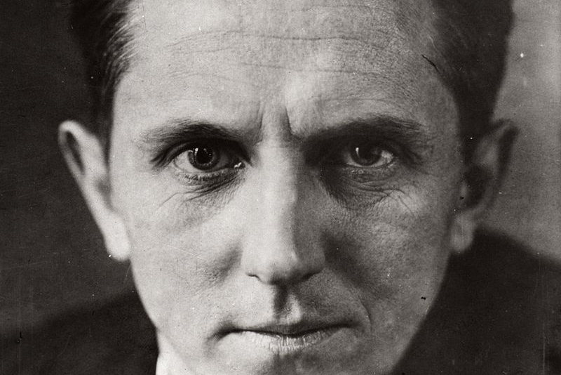
ראשית התיאטרון האפי
ארווין פיסקטור במאי תיאטרון פוליטי, מרקסיסט ומאמין גדול בסוציאליזם עובד ומקים בברלין את "תיאטרון הפרולטר" ומטביע את המושגים האפיים הראשונים ואת אופן השימוש בהם.
הוא זה שכינה את התיאטרון שיצר " אפי . "
אפי- אפוס, (אריסטו) עלילות גיבורים המסופרות בלשון עבר ובדיעבד
ארווין פיסקטור 1893-1966
ריבוי משתתפים
קטעי סרטים
ריבוי מקומות
שימוש במכונה
שימוש בטכנולוגיה מתקדמת
שימוש בשלטים

Slide 16
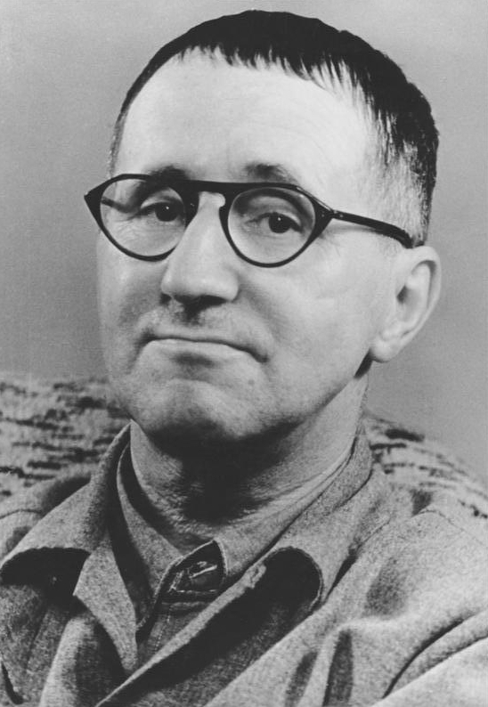
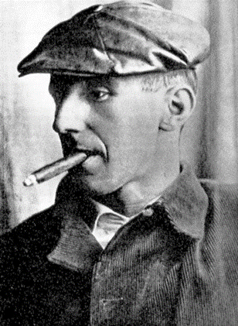
ברטולד ברכט -1898-1956
איש התיאטרון המשפיע ביותר במאה ה-20 - מחזאי, במאי, משורר, תיאורטיקן, מבקר ועוד.
בימי מלחמת העולם הראשונה שימש כפרמדיק- נחשף לעוולות המלחמה והיה לאיש פוליטי
מזוהה כמחזאי מרקסיסטי סולד מפערי המעמדות ומכוחות המניעים את העולם ומשמרים את הפערים הללו.
בשנת 1933 כשהנאצים עלו לשלטון – ברח מגרמניה והיה לפליט. הוא חי כגולה 15 שנה ואת רוב המחזות והמסות החשובות כתב וביים בשנים אלה, מחוץ למולדתו.
הוא - אבי התיאטרון האפי
ברכט בצעירותו

Slide 17
סיכום המבוא לתיאטרון האפי
מה למדנו היום?
- מהו תיאטרון מחאה/ תיאטרון פוליטי
- דיאלקטיקה מטריאיליסטית
- המניפסט הקומוניסטי של קרל מרקס ופרידריך אנגלס
- איש התיאטרון ארווין פיסקטור
- ברטולד ברכט – אבי התיאטרון האפי

Slide 18
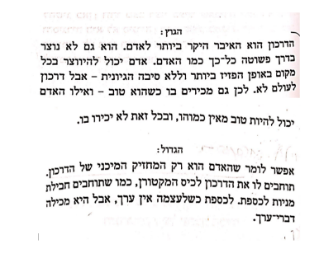
משימה לסיכום
נקרא יחד את הקטע הבא מתוך "שיחות של פליטים" שכתב ברטולט ברכט (1941)
תארו בקצרה את הדיאלוג בין הדמויות
נסו לחשוב איך התיאוריה המרקסיסטית באה לידי ביטוי בקטע הזה.
מהי הביקורת או המחאה שעוברת בדברי השניים?

Slide 19
התיאטרון האפי (חלק ב')
אמצעים אפיים
שיעור תיאטרון לחטיבה העליונה
שם המורה: חמי דורון

Slide 20
מה נלמד היום
התיאטרון האפי שולל את האשליה הריאליסטית
מושגים בסיסיים בתיאטרון האפי
אבחנה בין אמצעים דרמטיים לאמצעים בימתיים
אמצעים דרמטיים במחזאות האפית
אמצעים בימתיים בתיאטרון האפי

Slide 21
חזרה קצרה
הדיאלקטיקה –
התפתחות ותנועה מתמדת!
כוחות חדשים שוללים את הכוחות הקיימים
ויוצרים סינתזה של הישן והחדש.
התיאטרון הריאליסטי- שואף ליצור אשליה של מציאות
פניה אל הרגש
הזדהות
התיאטרון האפי – שולל את האשליה הריאליסטית
פניה אל האינטלקט
ניכור
התיאטרון האפי עושה שימוש במרכיבים הריאליסטים
מחקר, הסקת מסקנות ויישום
האמנות מראה למציאות

Slide 22

האורגנון הקטן
הגישה המדעית של התיאטרון האפי
1948 בשוויץ
מנסח ברכט את עיקרי התיאוריה שלו
ואת תפיסת התיאטרון בעידן המדע.
תיאטרון אמור לעורר מחשבה ופעולה!
האורגנון – ארכיון ברכט

Slide 23
מושגים בתיאטרון האפי:
אפי, היסטוריפיקציה, ניכור, פרגמנטציה

Slide 24



אפי/אפוס/אפיקה
אריסטו תבע את המונח אפוס.
שימוש מודרני
המונח "אפוס" משמש לציון יצירות ספרותיות או קולנועיות גדולות ממדים, המתארות מעשי גבורה ואירועים היסטוריים רחבי-היקף.
הגדרה
ז'אנר ספרותי-פולקלוריסטי, שירה המגוללת סיפור על חיים ומעשים של גיבור או של קבוצת גיבורים. הגיבורים יכולים להיות היסטוריים (כאלה שהתקיימו באמת), או אגדתיים (מומצאים).
על פי אריסטו
האפוס הוא אחד מהייצוגים האמנותיים, בניהם נמצא גם את הטרגדיה והקומדיה, דיטרמבוס והנגינה.
(ייצוג אמנותי - מימזיס, חיקוי)

Slide 25
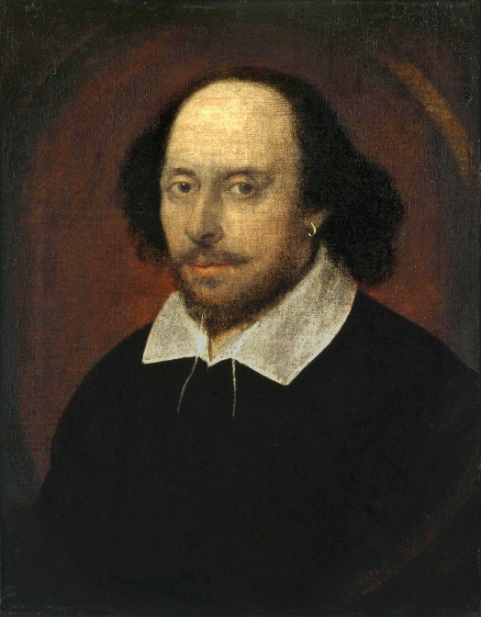
היסטוריפיקציה
פיקציה
היסטוריה
רומיאו ויוליה ורונה של המאה ה-13
הגדרה- היסטוריפיקציה היא טכניקה ספרותית המרחיקה את סיפור המעשה, המתרחש במקום אחר ובזמן אחר, מהמקום והזמן בהם נמצא הקורא.
אנטוניוס וקליאופטרה מצריים 30-39 לפנה"ס.
אותלו
ונציה קפריסין 1570
יוליוס קיסר רומא העתיקה 100 לפנה"ס
המלט דנמרק בשנת 1200

Slide 26

פרגמנטציה/קיטוע
חלוקה ליחידות קטנות יותר
פרגמנט- מלטינית - שבר, רסיס
השלם והקטוע
כל יחידה עומדת בפני עצמה והיא בעלת משמעות

Slide 27
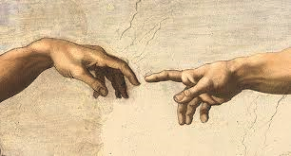
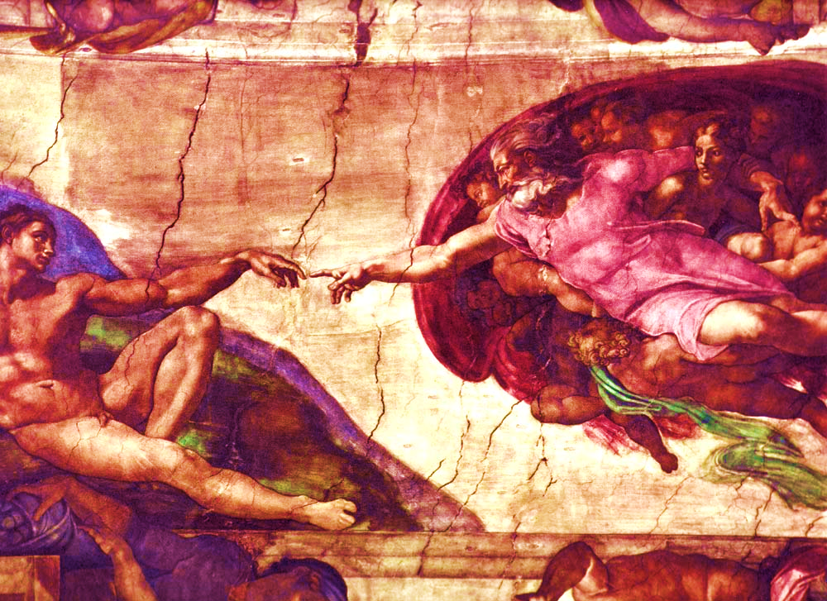
הפרגמנט המפורסם
בריאת האדם/ מיכאל אנג'לו הקפלה הסיסטינית
Sistine Chapel, fresco Michelangelo

Slide 28
ניכור
הרחקה, הזרה
הגדרה- זהו מצב נפשי או חברתי, בו חשים כ"לא שייכים", מנותקים.
הגל – ניתוק בין האנושיות לבין הקיום האנושי
המונח מגיע מהפילוסופיה הגרמנית
מרקס - מנה בעבודתו ארבעה רבדים לניכור האדם העובד בחברה התעשייתית הקאפיטליטית.
4. ניכור מהזולת
2.
ניכור מפעולת היצירה
3. ניכור מטבעו שלו
1.
ניכור מהתוצר

Slide 29
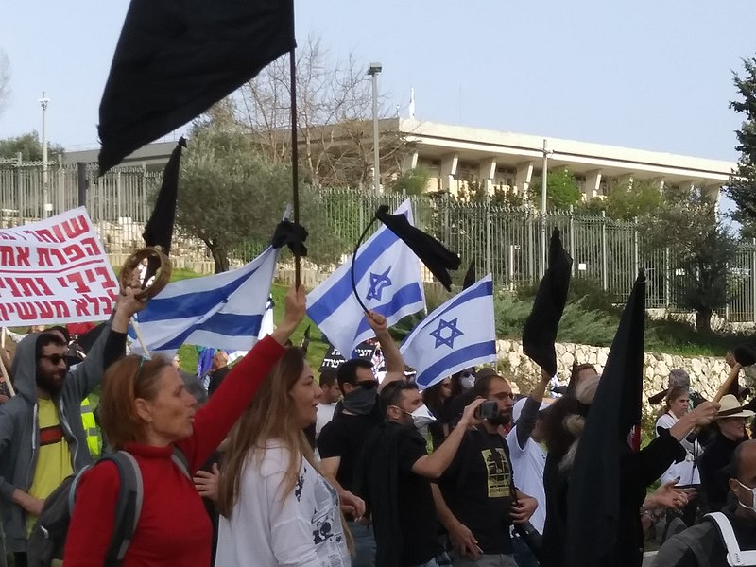
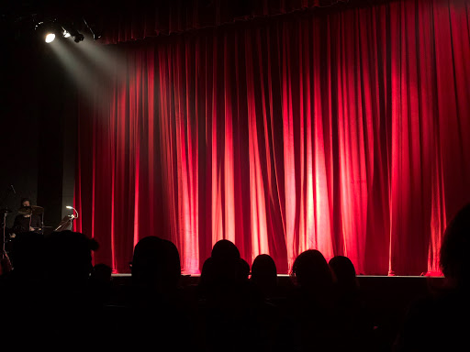
אפקט הניכור
מהספרות (ויקטור שיקלובסקי) טכניקה אמנותית שמראה את המוכר בדרך לא מוכרת, בדרך זרה ודווקא בשביל לחזור אל המוכר ולנסות לשפר אותו.
פועל על הצופה
מרחיקו מהיסחפות רגשית מהפנטת.
מפעיל אינטלקט/ פונה אל השכל.
הצופה מתבונן מנקודת מבט חיצונית ביקורתית
קורא לצופה לצאת מהתיאטרון ולפעול לשינוי
דרור פייטלסון
Monica Silvestre

Slide 30
אמצעים תיאטרוניים
אמצעים בימתיים
חלל ההצגה, יחסי קהל במה.
תפאורה, תלבושות, מוזיקה, תאורה, מיזנסצנה.
שחקנים, צורת המשחק, צורת הגשת הטקסט, התנועה.
אמצעים דרמטיים
עלילה, מקום וזמן.
קונפליקטים, רעיונות, נושאים, תמות, מסרים.
דמויות, מצבים ומהלך דרמטי.
מצוי בהצגה/ באירוע תיאטרוני
מצוי במחזה בטקסט הכתוב
הניכור באמצעים הדרמטיים | הניכור באמצעים הבימתיים

Slide 31

הניכור ברכיבים הדרמטיים
בתיאטרון האפי
העלילה האפית
מבנה העלילה האפית
העלילה האפית
משמרת את מבנה הסיפור- פרקים במקום מערכות
היסטוריפיקציה
מבנה קטוע, פרגמנטרי, בעל אפיזודות
מתרחשת במקום וזמן רחוקים מהצופה
דמות המספר/קריין/זמר
פונה לקהל, מבטלת את הקיר הרביעי, קוטעת את
הרצף הדרמטי,
משלימה מידע

Slide 32
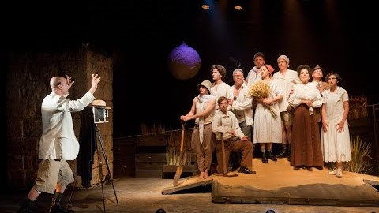
כנרת כנרת/נתן אלתרמן תיאטרון החאן 2015
בימוי - שיר גולדברג עריכה - שחר פנקס

Slide 33
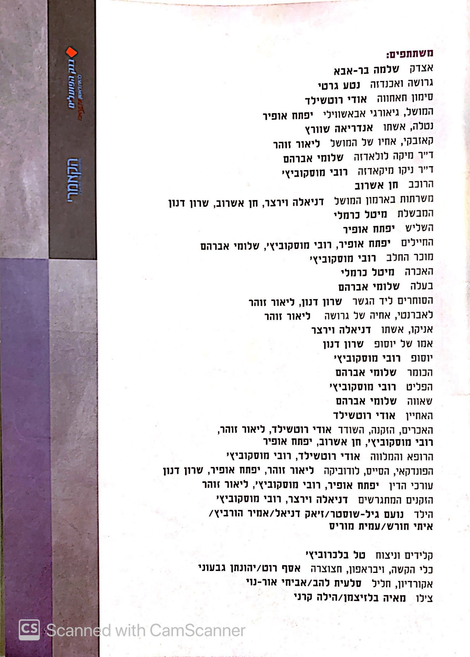
הדמויות בתיאטרון האפי
דמויות שטוחות.
אינן עוברות תהליך.
ישנו מספר רב של דמויות.
כל דמות מייצגת קבוצה מעמדית.
רשימת הדמויות "מעגל הגיר הקווקזי" מתוך התכנייה של תיאטרון הקאמרי

Slide 34
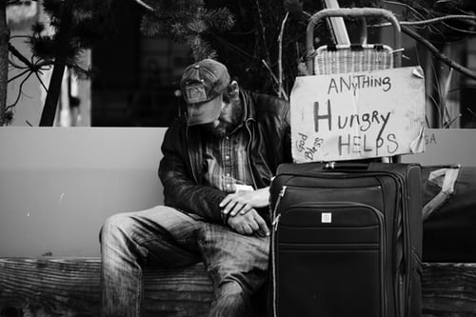

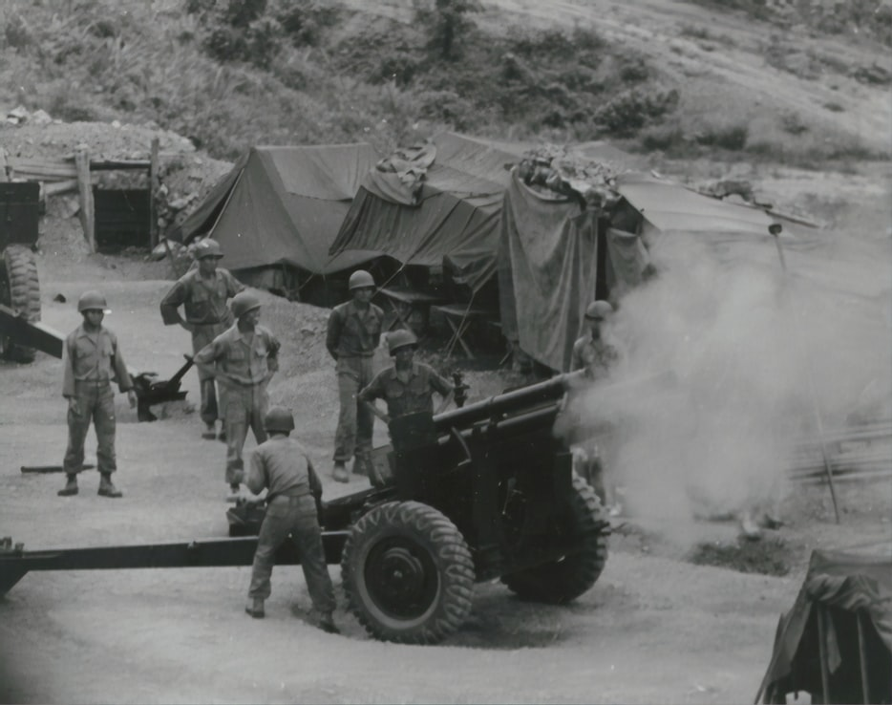

נושאים חברתיים
Steve Knutson
Sharon McCutcheon
The New York Public Library
Pille-Riin Priske

Slide 35
קונפליקטים עיקריים
צד א' | צד ב'
מעמד נמוך | מעמד גבוה
טוב | רע
נצלנים | מנוצלים
חיים | מוות
היחיד | החברה
טבע האדם | האילוצים החברתיים
מסר עיקרי
לקחת אחריות !
לפעול למען עולם טוב יותר!
רק מהפך חברתי – היסטורי יביא ישועה לאנושות ויצמיח חברה טובה יותר.

Slide 36
ניכור באמצעים בימתיים
התיאטרוני
המנגנון
חשיפת
יש להראות ולהציג את תהליך ההצגה עצמה
אסור שתהא אחיזת עיניים
שחרור מכבלי הריאליזם!

Slide 37
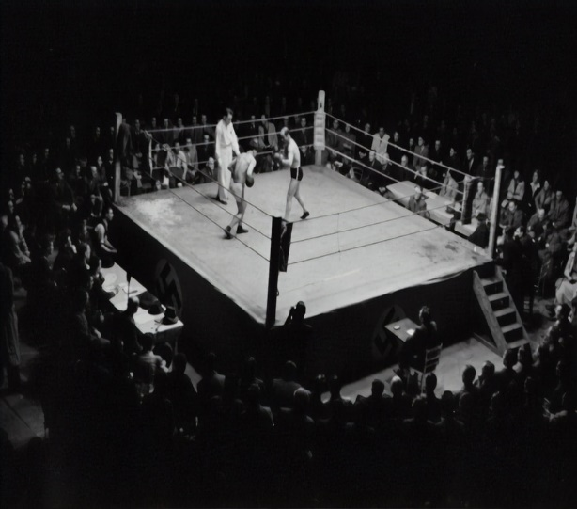
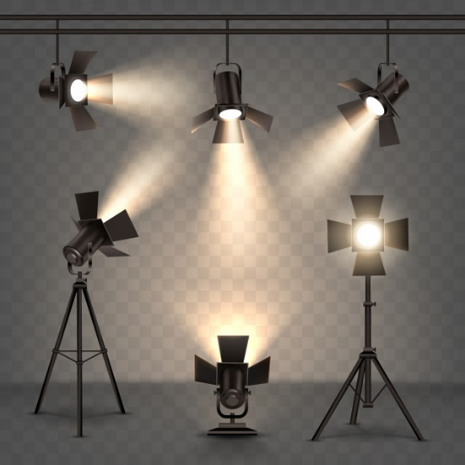
חשיפת רכיבי הבמה
חשוב ביותר שהתפאורה תזכיר לצופה שהוא נמצא בתיאטרון
על התיאטרון להיות כזירת אגרוף בזמן תחרות.
לחשוף חבלים.
לחשוף מערכת מכונות
לחשוף יריעות ומסכים
לחשוף את החומרים מהם עשויה התפאורה.
לחשוף תאורה.
Austrian National Library
https://www.freepik.com/

Slide 38
השירים והמוזיקה בתיאטרון האפי
שירים במחזה האפי | השירה והמוזיקה על הבמה
השירים קוטעים את הרצף העלילתי | הלחן קומוניקטיבי
השירים יגיחו בצמתים דרמטיים | הלחן דוחה את הטקסט
השירים יעבירו מסר לצופים | על השחקן לדקלם את השיר כנגד המוזיקה

Slide 39
השחקן והדמות
אל לו להזדהות
השחקן יציג את סיפורה של הדמות
השחקן מייצג את הדמות מבחוץ ולא מציג אותה.
מגיש את הטקסט
אל לו להתמזג עם הדמות

Slide 40
בין תיאוריה למציאות
חשוב לומר!
ברכט הותיר אחריו מסורת תיאטרונית מפוארת בה אנו משתמשים עד היום.
הניכור אותו ביקש לא תמיד פורש נכון.
הקהל המחפש להישאב לאשליה
הצופה מתחבר למקומות האנושיים ולא נישאר מנותק מהחוויות שעוברות הדמויות.
ברכט מוביל במודע לשיאים רגשיים ושם קוטע אשליה.

Slide 41
משימת סיכום
נסו לחשוב על מחזה שלמדתם/ן או הצגה שצפיתם/ן בה.
האם תצליחו לאתר אמצעים אפיים?
זיכרו- במחזה יש לחפש אמצעים דרמטיים
ובהצגה (או בהוראות במה) יש לחפש אמצעים בימתיים!

Slide 42

שימוש ביצירות מוגנות בזכויות יוצרים ואיתור בעלי זכויות
השימוש ביצירות במהלך שידור זה נעשה לפי סעיף 27א לחוק זכות יוצרים, תשס"ח-2007. אם הינך בעל הזכויות באחת היצירות, באפשרותך לבקש מאיתנו לחדול מהשימוש ביצירה, זאת באמצעות פנייה לדוא"ל rights@education.gov.il

